Slide 1
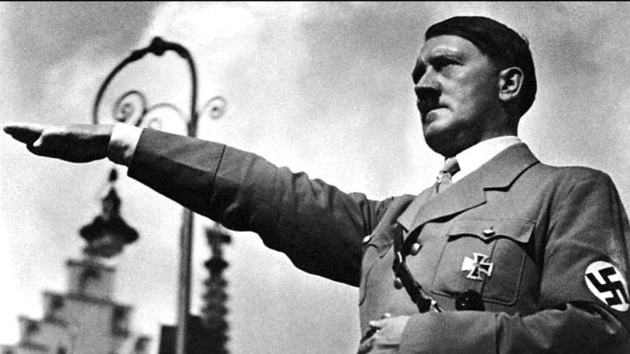
Nazi-Tyskland & WWII
Det här fotot av Okänd författare licensieras enligt CC BY-SA

Slide 2
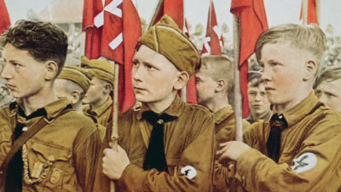
Hitler och hans tredje rike – ett rike som skulle bestå i 1000 år.
Hitler tar titeln Führer när Hindenburg dör 1934 och gör sig till enväldig diktator.
Pojkar 10-18 ska ingår i det nya Hitlerjugend och flickorna i Bund Deuscher Mädel.
Dessa organisationer var de enda tillåtna ungdomsorganisationerna i landet.
Det här fotot av Okänd författare licensieras enligt CC BY-SA

Slide 3
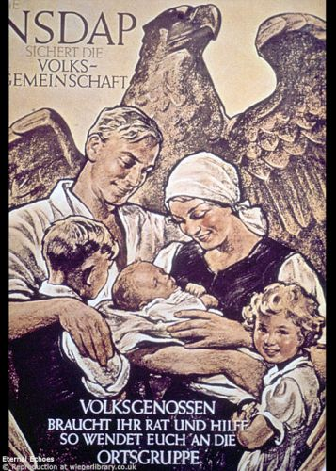
Kvinnans roll som hustru och mor framhävdes i politiken och propagandan, de skulle föda tyskblodiga barn, gärna 4 st eller fler.
Gemenskap, offervilja och skönhetsupplevelser präglade de första årens propaganda och tyskarnas upplevelser av den nya ordningen i landet och inte den terror vi förknippar med nazismen i efterhand.

Slide 4
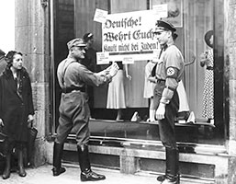
Antisemitismen
Nazisterna knyter an till gamla rasistiska och antisemitiska tankar och de utmålar judarna som både en fiende till staten Tyskland men även en fiende mot det tyska folket i sig.
Tyskar/germaner/arier – herrefolket/übermensken.
Arier var den högst stående människorasen och judarna var den lägst stående.
Svenska statens institut för rasbiologi 1922-1958

Slide 5
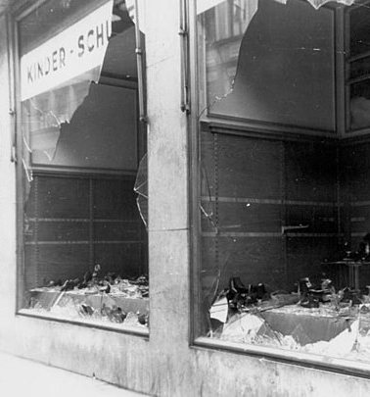
I maj 1933 avskedas judiska läkare och universitetslärare från offentliga sektorn.
1935 införs Nürnberg-lagarna efter beslut på den nazistiska partikongressen i just Nürnberg.
Dessa tar ifrån judarna i Tysklad alla deras medborgliga rättigheter och äktenskap och sexuella kontakter mellan judar och ”arier” förbjuds.
9 november 1938, kristallnatten – där synagogor runt om i Tyskland bränns ner och tusentals affärer och andra lokaler med judiska ägare slås sönder.
Det här fotot av Okänd författare licensieras enligt CC BY-SA

Slide 6
Stormaktspolitik under mellankrigstiden
NF ( nationernas förbund) – skulle garantera världfreden men som organistationen var svag från starten, eftersom USA inte var delaktiga.
Hämd för Versailles – Nazityskland förbereder sig för krig.
Tyskland rustar för krig, utökar flottan och flygvapnet.
varför var detta politiskt sprängstoff?
Anschluss och Münchenöverenskommelsen.
Peace in our time – Neville Chamberlain
Lebensraum.

Slide 7
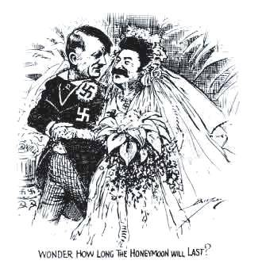
Molotov-Ribbentrop-pakten
Sovjet och Tyskland ingår en antiangreppspakt.
De delar upp Polen mellan varandra.
Stalin fick fria händer att expandera i östeuropa.
Hitler undanröjde risken för ett tvåfrontskrig, som hade varit förödande för tyskland under första världskriget.

Slide 8
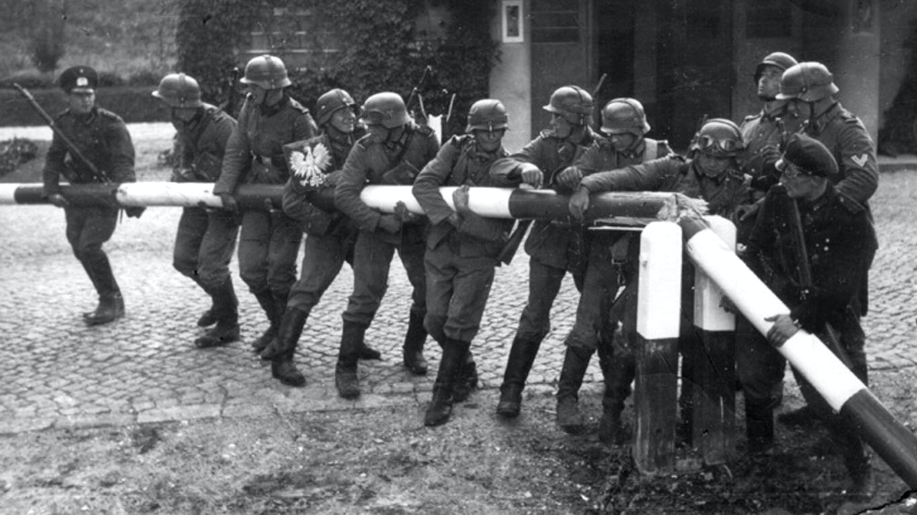
Andra Världskrigets start
1 september 1939 anföll tyska armén Polen och kriget är ett faktum.
Två dagar senare förklarar Storbritannien och Frankrike krig mot Tyskland.
Det sägs att den polska armén mötte tyska pansarvagnar till häst, men detta är en myt. Polackerna var ett militärt utvecklat land men de var inte redo för krig.
I öster anfaller även Sovjet Polen.
Efter mindre än en månad var Polen besegrat och uppdelat mellan Tyskland och Sovjet.

Slide 9
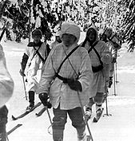
Finska vinterkriget
Finland anfölls av Sovjetunionen vintern 1939–våren 1940
Finlands sak är vår
Finska barn skickas till Sverige som fosterbarn.
20 000 finnar dör i kriget
120 000 ryssar.
Det här fotot av Okänd författare licensieras enligt CC BY-SA

Slide 10
Tyskland ockuperar Danmark och Norge
9 april 1940 ockuperar Tyskland både Danmark och Norge samtidigt.
Vidkun Quisling får makten i Norge av tyskarna men styrs från Tyskland – ”en Quisling”
Motståndsrörelser i både Norge och Danmark kämpar mot de Tyska ockupanterna.
Permitteringstrafiken
Tyska soldater och krigsmateriel får tillåtelse att åka på svenska järnvägar när de ska förflytta sig mellan södra och norra Norge, men även mellan Norge och Tyskland.

Slide 11
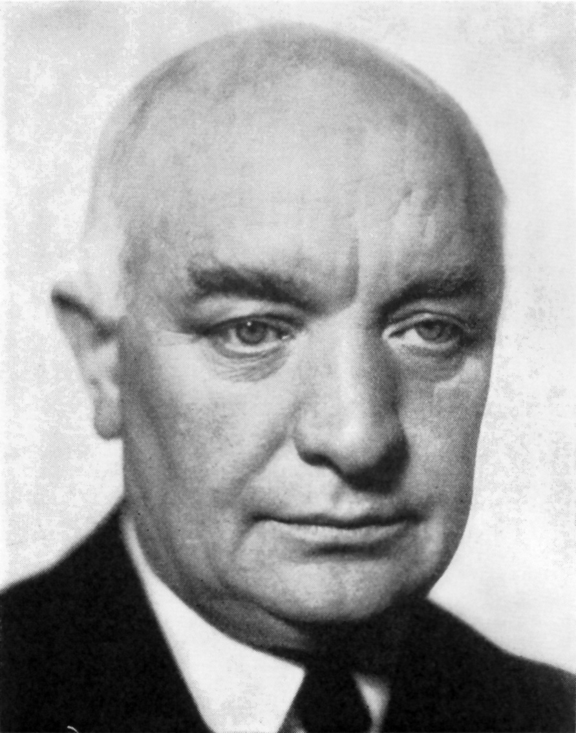
Midsommarkrisen. 1941
Tyskland vill flytta en hel beväpnad division från norra Tyskland igenom Sverige och till norra Finland. Pga. Deras nya krig mot Sovjetunionen. Hot om Sverige nekar.
Politisk kris.
Kungen hotar med att avgå (enligt Per Albin Hansson)
Man tillåter detta endast en gång.

Slide 12
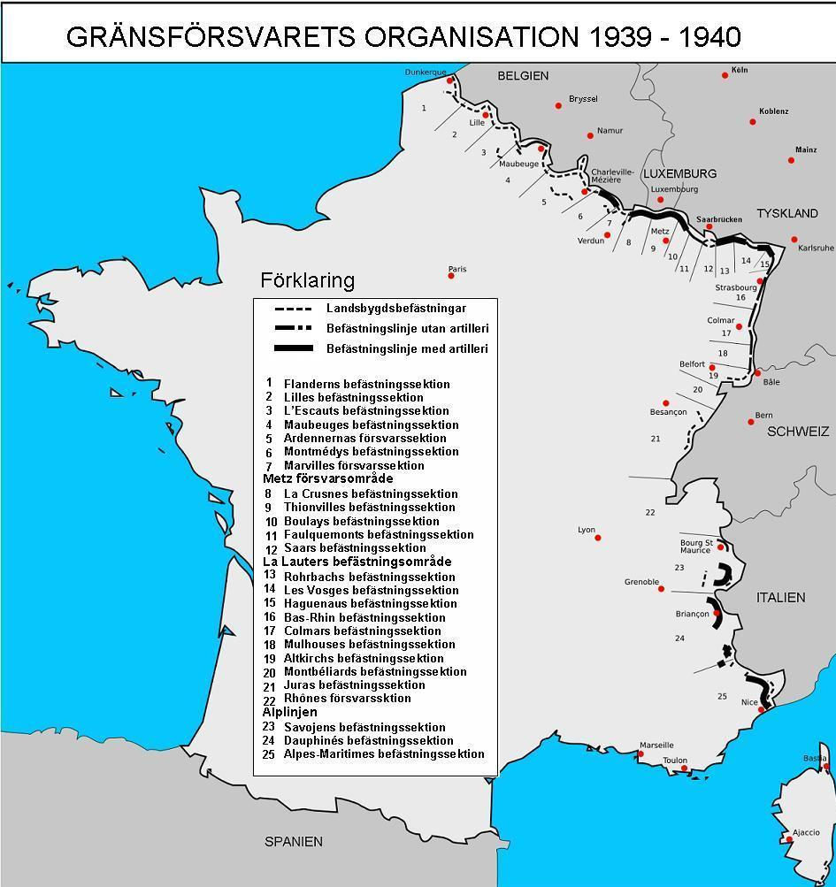
Under maj och juni 1940 anfaller Tyskland snabbt Belgien och Nederländerna, vilket ger tyskarna möjligheten att anfalla Frankrike från nordost och inte från sin gräns.
Maginot-linjen →
Frankrike faller snabbt och den första stormakten är besegrad.
Det här fotot av Okänd författare licensieras enligt CC BY-SA

Slide 13
Tyskland ger sig på Storbritannien. Blir framför allt ett krig mellan Luftwaffe och RAF – Royal Air Force.
Tyskland använde sig även av ubåtar för att förhindra handelsskepp att nå Storbritannien.

